Slide 1
Projet p2: java
storyboard

Slide 2
Disposition de titre et de contenu avec liste
Ajoutez votre première puce ici
Ajoutez votre deuxième puce ici
Ajoutez votre troisième puce ici

Slide 3
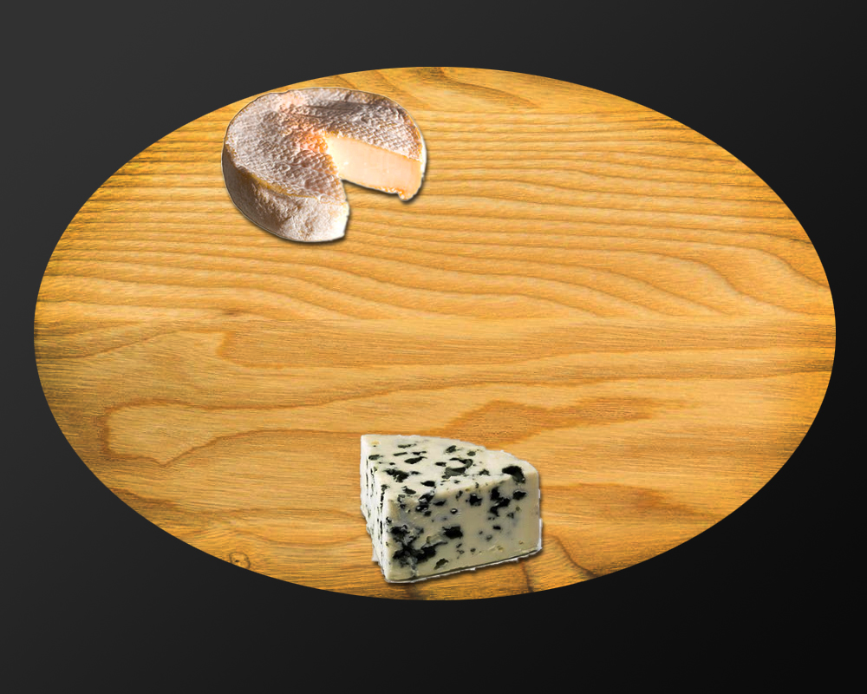
Situation initiale
Un morceau de Bleu se trouve en face de nous.
Problème
On aime pas le Bleu, on désire une tranche de Tomme vaudoise.

Slide 4
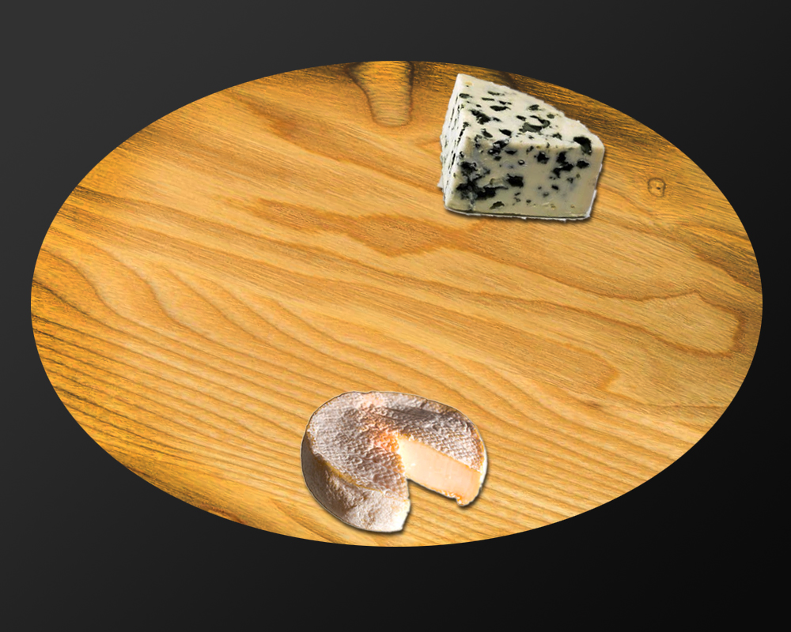
Solution
On fait tourner le plateau de fromage jusqu’à se retrouver avec la Tomme vaudoise en face de nous.

Slide 5
Problème
Nous désirons maintenant savoir où se trouve le Bleu afin de ne pas retomber dessus dans le futur.

